Slide 1
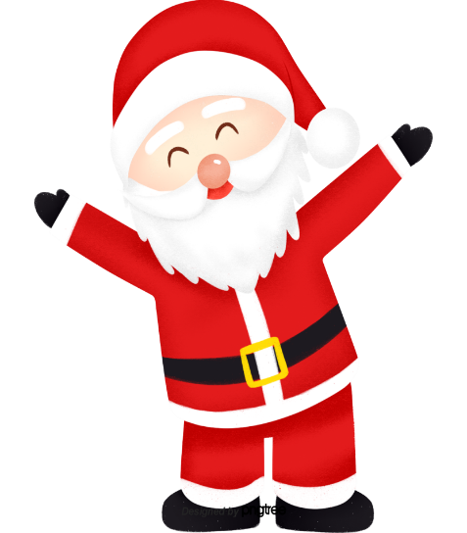
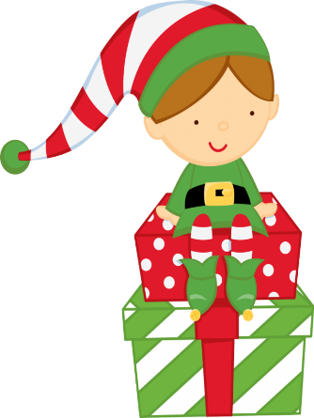
Feliz Navidad
"Con todo mi cariño, te deseo que la magia de la navidad te ilumine y te ayude a conseguir todos tus sueños"
Atte: Familia Rodríguez
www.megaidea.net

